Slide 1

Mind.net
13 정진은
13 김동환
13 김문찬
13 김태현
13 김기훈
13 김문서

Slide 2
Contents
01
개요
02
진행 상황
03
사용 기술
04
시연

Slide 3
01
개요
개요
웹 상에서 실행되는 마인드맵 편집 툴을 개발하기 위해 SPA (Single Page Application)
방식으로 동작하도록 설계한다.
제약사항
SPA를 구현하기 위해 사용되는 Angular framework 및 HTML5 기능을 브라우저에서
제공하여야 하기 때문에 다양한 브라우저 중 Google Chrome을 기준으로 설계한다.

Slide 4
02
진행 상황
기능 리스트
대분류 | 기능 이름 | 식별 번호 | 구현
회원 관리 | 회원 가입 | FUR 1.1 | O
 | 회원 정보 조회 | FUR 1.2 | O
 | 회원 탈퇴 | FUR 1.3 | O
 | 회원 정보 수정 | FUR 1.4 | O
 | 로그인 | FUR 1.5 | O
 | 로그아웃 | FUT 1.6 | O

Slide 5
02
대분류 | 기능 이름 | 식별 번호 | 구현
아이디어 관리 | 아이디어 추가 | FUR 2.1 | △
 | 이미지 추가 | FUR 2.2 | X
 | 영상 추가 | FUR 2.3 | X
 | 아이디어 조회 | FUR 2.4 | X
 | 아이디어 삭제 | FUR 2.5 | X
 | 아이디어 수정 | FUR 2.6 | X
 | 아이디어 서식 수정 | FUR 2.7 | X
 | 가지 추가 | FUR 2.8 | △
 | 가지 삭제 | FUR 2.9 | X
 | 가지 서식 수정 | FUR 2.10 | X
 | 아이디어 추천 | FUR 2.11 | X
 | 캡션 추가 | FUR 2.12 | X
진행 상황

Slide 6
02
진행 상황
대분류 | 액터 | 기능 이름 | 구현
마인드 맵 관리 | 마인드 맵 추가 | FUR 3.1 | O
 | 마인드 맵 조회 | FUR 3.2 | O
 | 마인드 맵 삭제 | FUR 3.3 | O
 | 마인드 맵 수정 | FUR 3.4 | O
 | 마인드 맵 탐색 | FUR 3.5 | X
 | 마인드 맵 공개 범위 설정 | FUR 3.6 | O
 | 코멘트 작성 | FUR 3.7 | X

Slide 7
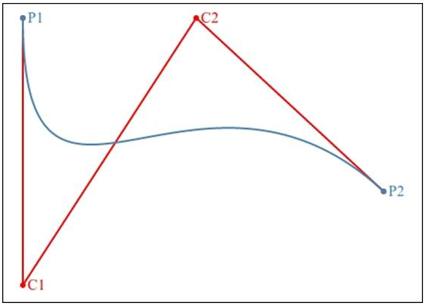
03
Cubic Bézier Curve
사용 기술

Slide 8
04
시연
시연
http://218.233.209.78:4200/
http://218.233.209.78:4201/

Slide 9
Thank you

